Slide 1
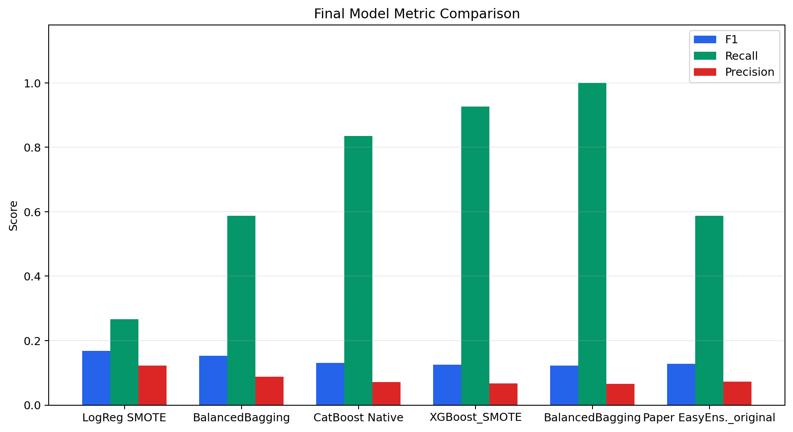
ChurnRadar
B2B 통신사 고객 이탈 예측과 운영 시나리오 분석
F1 | Recall | Precision | Cost
이탈 비율 6.5%의 불균형 데이터
논문 EasyEnsemble baseline 재현
운영 목적별 모델 선택 프레임워크 제시
ChurnRadar | 1

Slide 2
데이터와 문제 정의
정확도보다 minority class 탐지가 중요한 churn prediction 문제
항목 | 값
원본 데이터 | 8,453 rows x 14 columns
PID 중복 제거 후 | 8,436 rows
원본 CHURN=Yes | 549
원본 CHURN=No | 7,904
이탈 비율 | 6.49%
Accuracy만 보면 대부분 고객을 비이탈로 예측해도 좋아 보인다.
주요 지표는 F1, recall, precision, PR-AUC, MCC다.
Test set에는 resampling을 적용하지 않아 실제 운영 분포를 유지했다.
핵심: 적은 이탈자를 놓치지 않되, FP 비용도 같이 관리
ChurnRadar | 2

Slide 3
전처리와 Leakage 방지
모델 점수보다 먼저 재현 가능하고 안전한 split 원칙 확보
PID 기준 중복 제거
CHURN 이진 변환 후 feature matrix에서 제거
80:20 stratified train/test split
Imputation, encoding, scaling은 train 기준 fit
SVMSMOTE는 train partition에만 적용
Threshold는 validation에서 선택 후 test에 1회 적용
Leakage Guardrails
Train fold에서만 학습한 전처리 artifact를 validation/test에 적용했다. 따라서 test row 정보가 train preprocessing에 섞이지 않는다.
불균형 처리는 성능 과장을 막기 위해 test set에는 적용하지 않았다.
ChurnRadar | 3

Slide 4
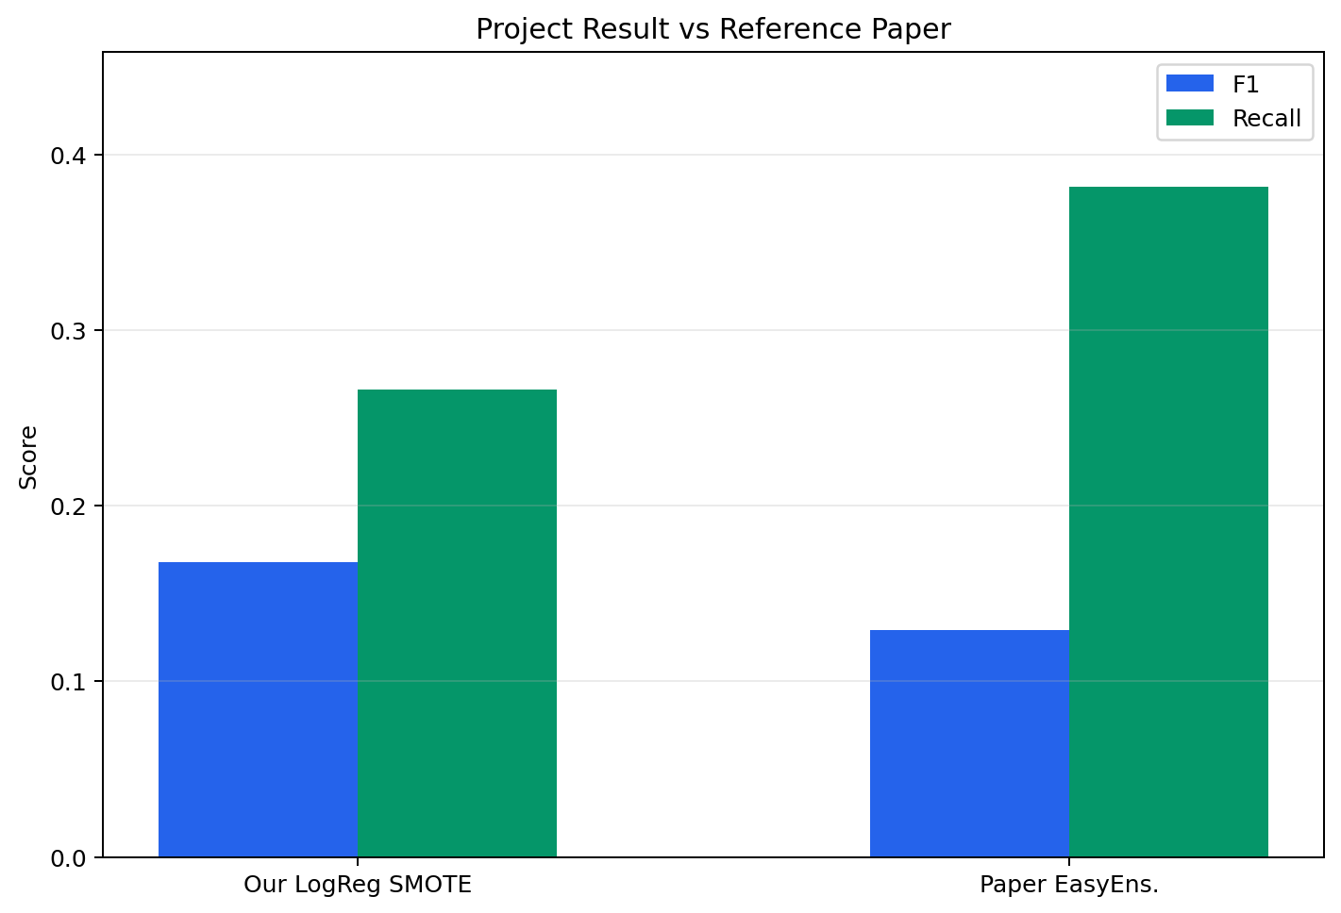
논문 Baseline 재현
EasyEnsemble 기준 F1이 논문 보고값과 거의 일치
기준 | Model | F1 | Recall | Precision | PR-AUC
Makokha et al. | EasyEnsemble | 0.129 | 0.382 | 0.077 | 0.079
우리 재현 | EasyEnsemble + ZIP | 0.128 | 0.587 | 0.072 | 0.085
직접 비교는 논문 best 모델인 EasyEnsemble끼리 수행한다.
LR F1 0.1681은 논문에 없는 추가 발견이므로 별도 해석한다.
이후 분석은 재현 baseline 위의 운영적 확장이다.
ChurnRadar | 4

Slide 5
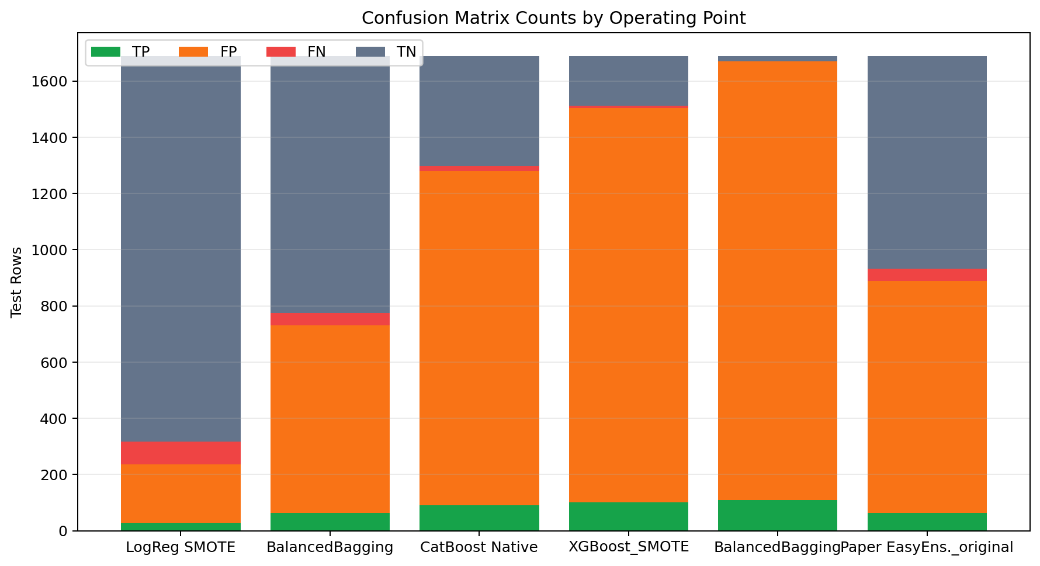
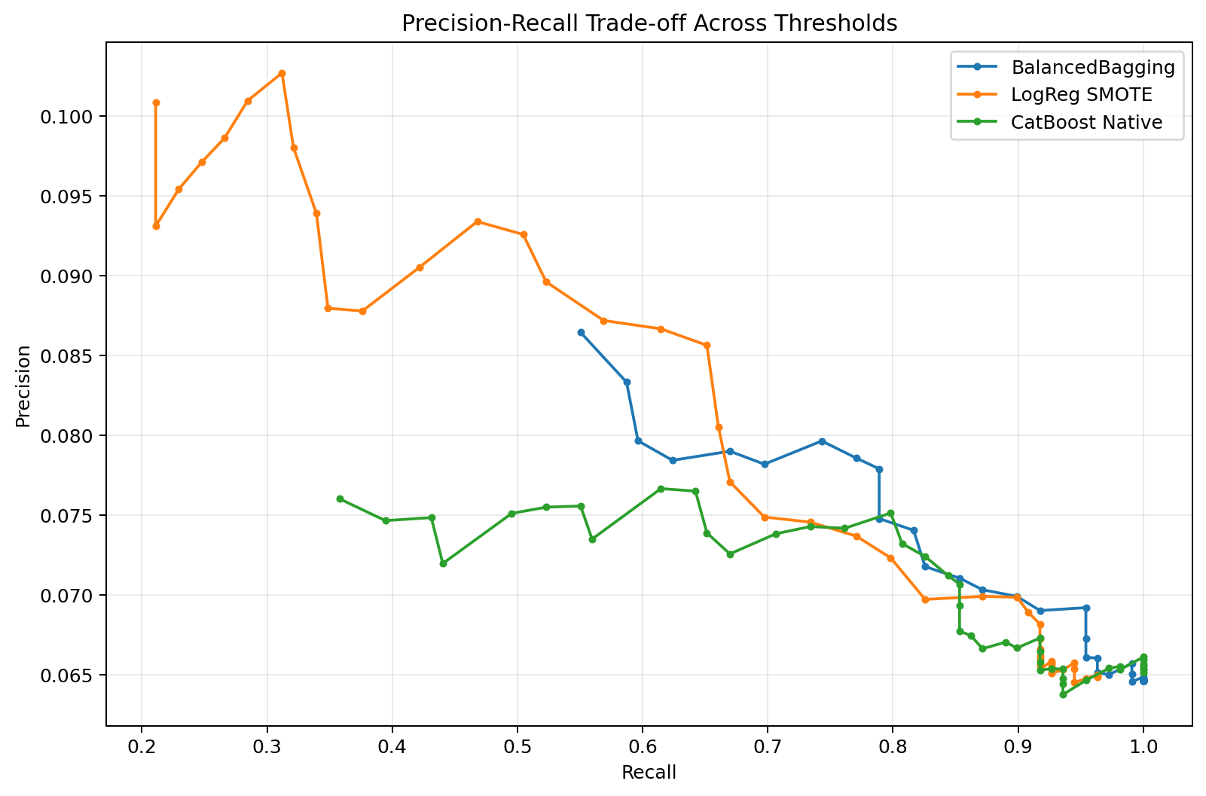
Hold-Out 모델 비교
F1, recall, precision은 같은 방향으로 움직이지 않는다
목적 | Model | F1 | Recall | Precision | TP | FP
F1 | LR SMOTE | 0.1681 | 0.2661 | 0.1229 | 29 | 207
균형 | BalancedBagging | 0.1526 | 0.5872 | 0.0877 | 64 | 666
Recall | CatBoost native | 0.1310 | 0.8349 | 0.0711 | 91 | 1,189
Recall 확장 | XGBoost | 0.1253 | 0.9266 | 0.0672 | 101 | 1,402
ChurnRadar | 5

Slide 6
Cross-Validation 안정성
단일 split 최고점과 fold 평균은 다르게 해석해야 한다
Model | CV F1 mean | CV F1 SD | Recall | Precision
BalancedBagging + ZIP | 0.1455 | 0.0126 | 0.5248 | 0.0845
EasyEnsemble + ZIP | 0.1445 | 0.0117 | 0.5835 | 0.0824
EasyEnsemble no ZIP | 0.1408 | 0.0081 | 0.5835 | 0.0801
LR no ZIP | 0.1309 | 0.0154 | 0.1743 | 0.1053
LR hold-out F1 0.1681은 좋은 단일 split 결과다.
5-fold CV에서는 BalancedBagging/EasyEnsemble 계열이 더 안정적이다.
결론은 특정 모델의 압도적 우위가 아니라 목적별 선택이다.
안전한 주장: 논문 baseline 재현 + 운영 목적별 대안 제시
ChurnRadar | 6

Slide 7
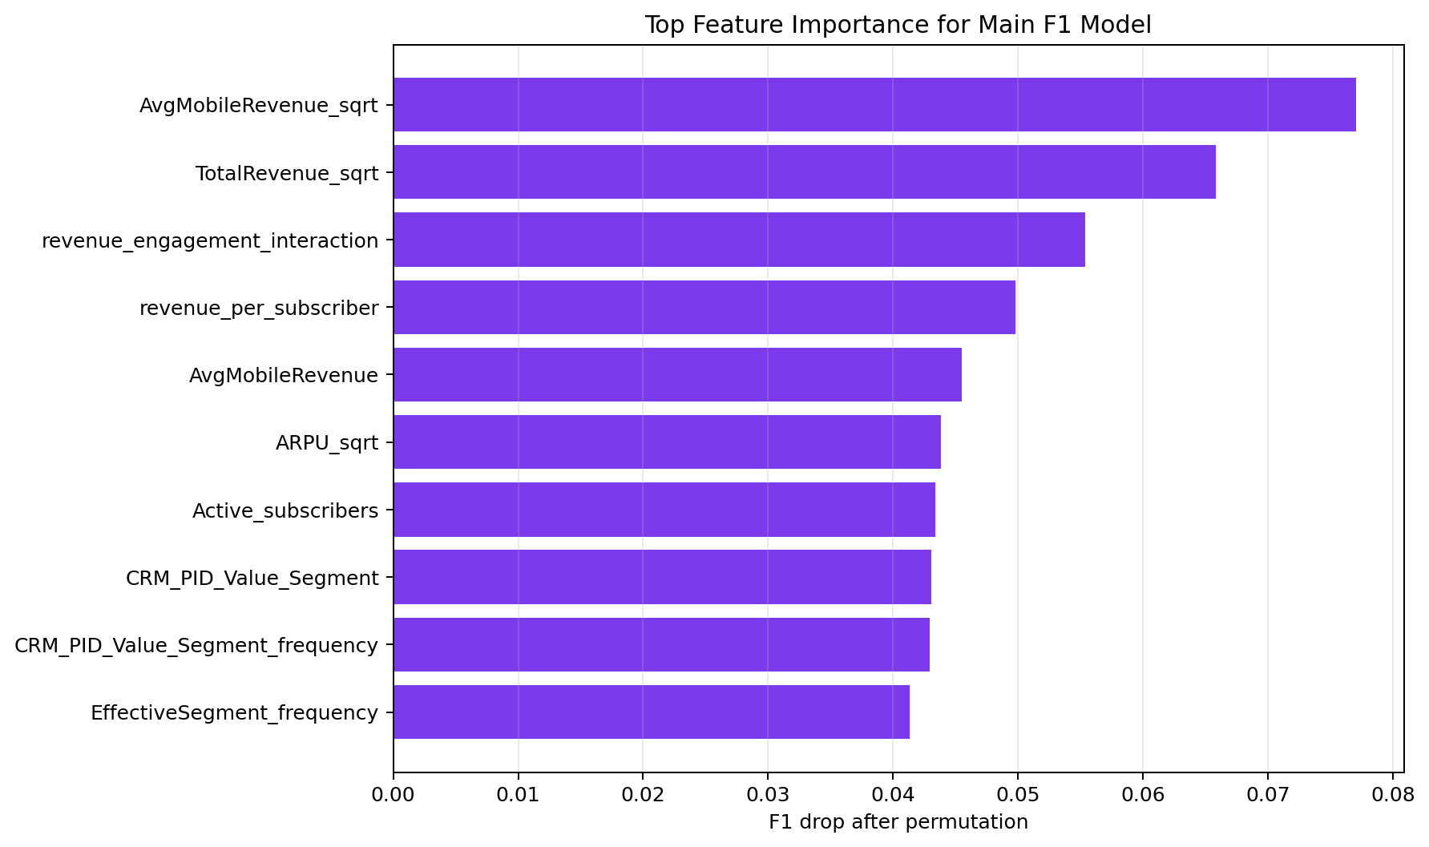
차별화 실험
논문이 단일 설정으로 둔 요소를 분리해 확인
실험 | 핵심 결과
ZIP ablation | ZIP은 tree ensemble에는 도움, LR에는 noise 가능성
Feature group | LR은 categorical, BalancedBagging은 interaction에 민감
Segment | high-value는 FP 문제, low-value는 FN 문제
Cost threshold | 낮은 threshold는 순이익을 올리지만 접촉 수 급증
Phase 7 | 추가 후보는 결론을 바꿀 정도는 아님
추가 실험의 가치는 점수 상승보다 해석력에 있다.
어떤 feature가 어떤 모델에서 중요한지 정량화했다.
ChurnRadar | 7

Slide 8
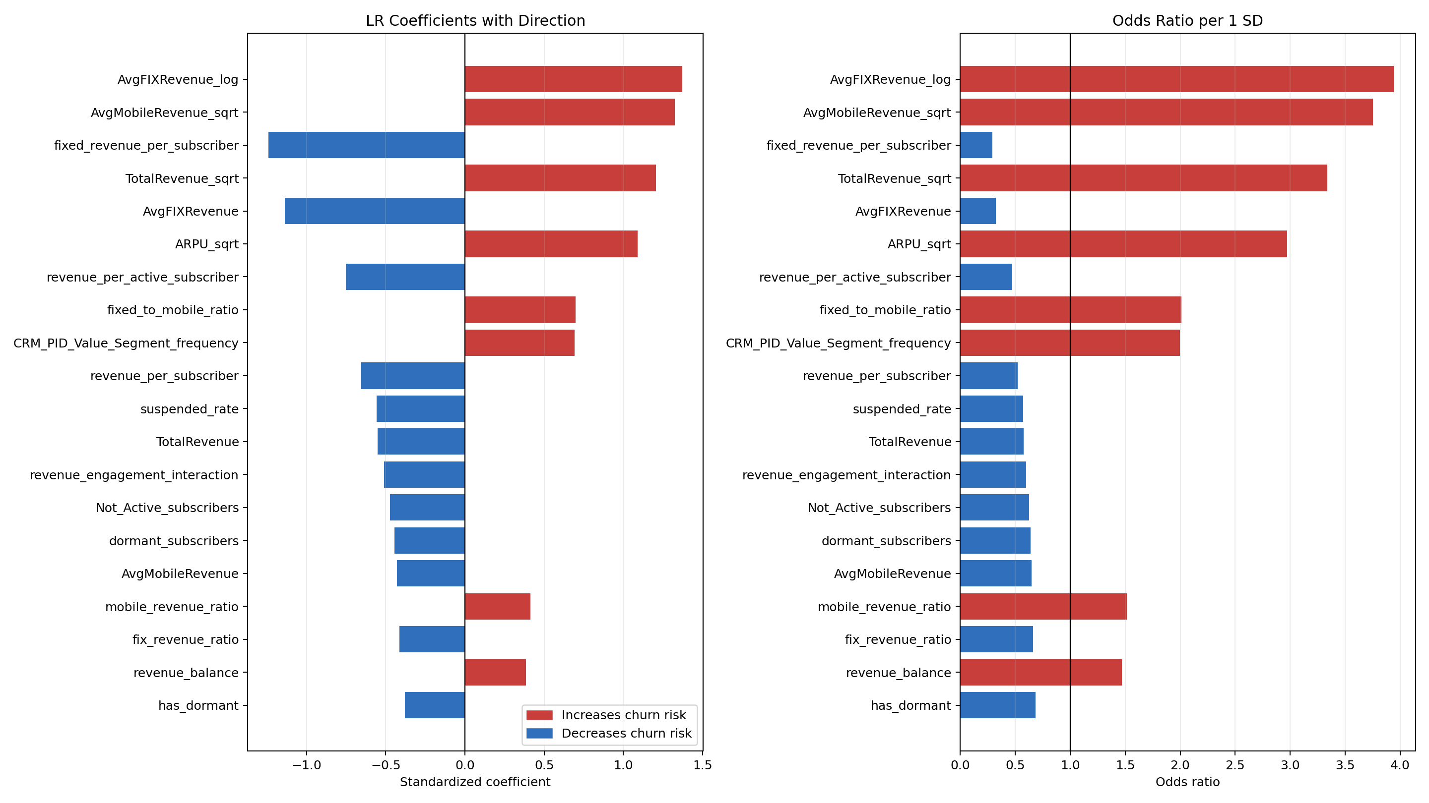
Feature Importance와 해석 가능성
LR은 logit space에서 additive explanation 제공
논문 SHAP 1위: active subscriber rate
우리 LR 중요도 상위: revenue transform + engagement interaction
모델 구조와 중요도 측정 방식이 달라 순위는 달라질 수 있다.
큰 결론은 동일하다: 매출 패턴과 서비스 참여도 결합이 중요하다.
ChurnRadar | 8

Slide 9
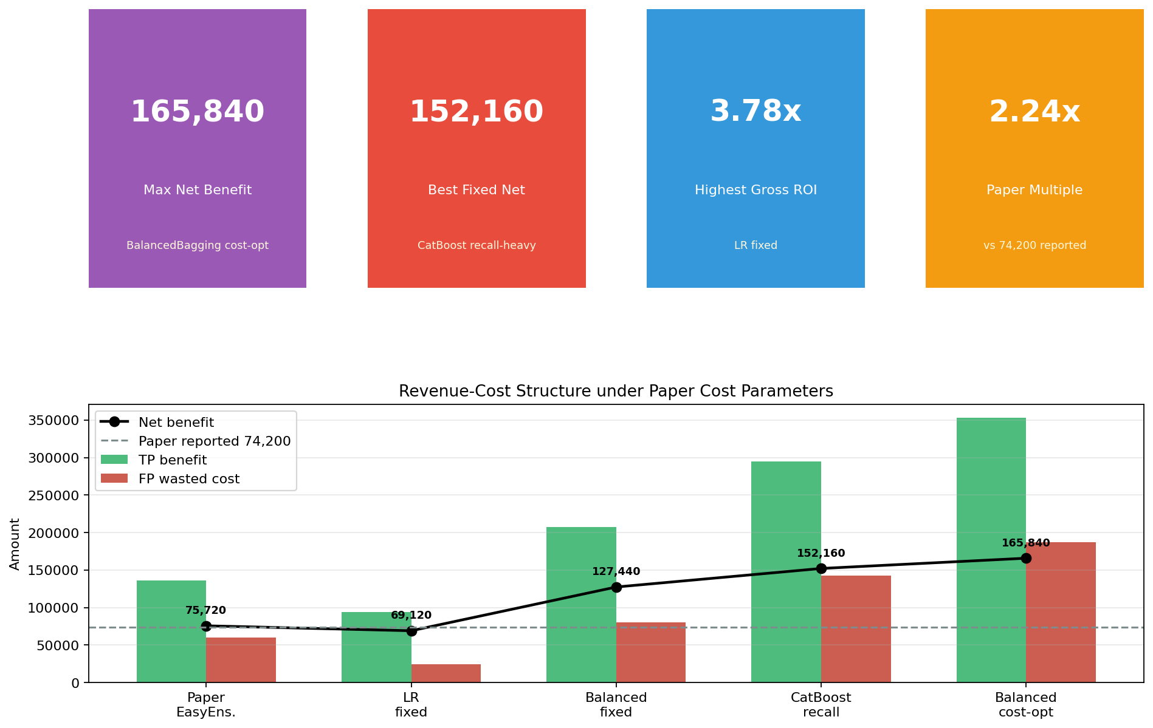
비즈니스 임팩트
모델 성능은 캠페인 비용과 처리 역량에 따라 다르게 해석
ChurnRadar | 9

Slide 10
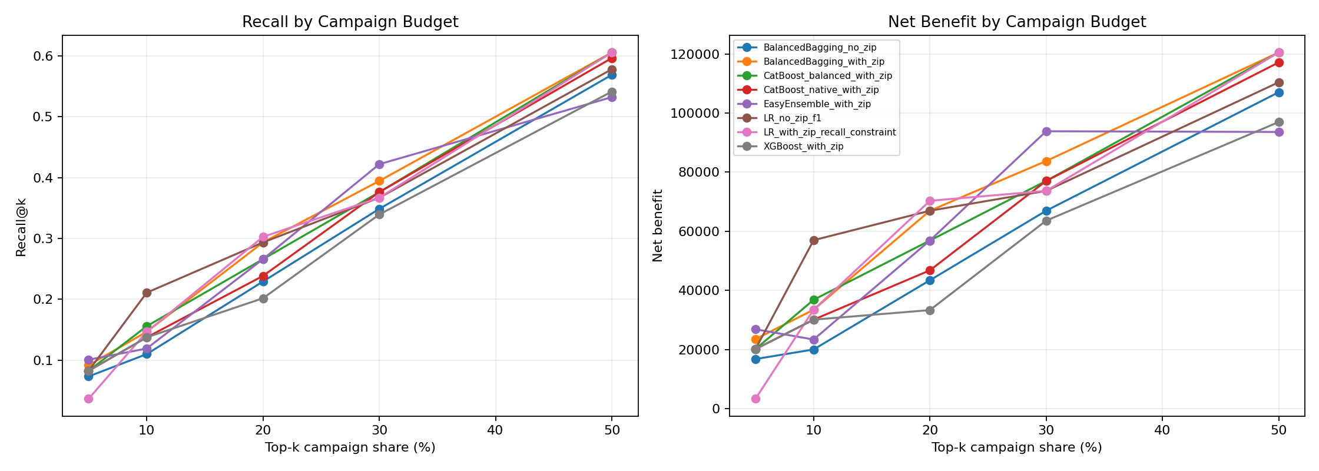
Top-k 캠페인 예산 전략
운영팀에는 threshold보다 상위 k% 방식이 직관적
Top 10%에서는 LR이 효율적이다.
Top 40% 이상에서는 BalancedBagging 계열이 유리해진다.
Top 100%는 수치상 이익이어도 실제 운영 전략으로는 부적절하다.
ChurnRadar | 10

Slide 11
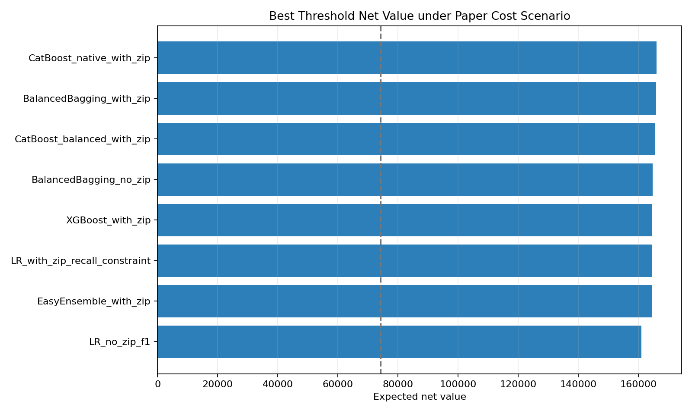
비용 시나리오별 Threshold 민감도
비용 구조가 바뀌면 최적 모델도 바뀐다
논문 비용 구조에서는 FN 비용이 FP 비용보다 훨씬 크다.
따라서 낮은 threshold와 recall 극대화가 유리하다.
캠페인 비용이 커지면 precision이 높은 LR 또는 높은 threshold가 유리하다.
ChurnRadar | 11

Slide 12
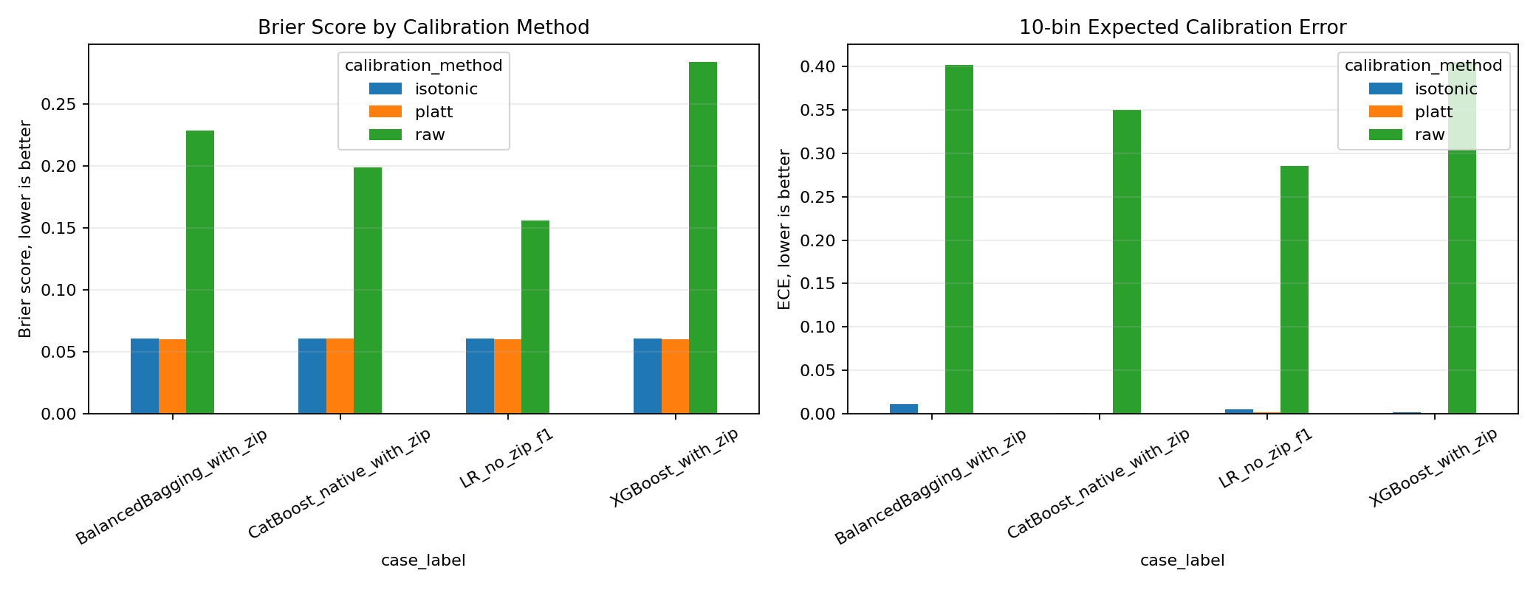
Calibration: 점수는 확률이 아니다
Raw score를 이탈 확률로 말하면 안 된다
Case | Raw mean | Platt mean | Observed
LR | 0.346 | 0.065 | 0.0646
BalancedBagging | 0.467 | 0.065 | 0.0646
CatBoost | 0.414 | 0.065 | 0.0646
XGBoost | 0.469 | 0.065 | 0.0646
Platt calibration 후 평균 score가 실제 churn rate와 맞춰졌다.
Calibration은 probability 해석을 개선하지만 ranking 자체를 크게 바꾸지는 않는다.
ChurnRadar | 12

Slide 13
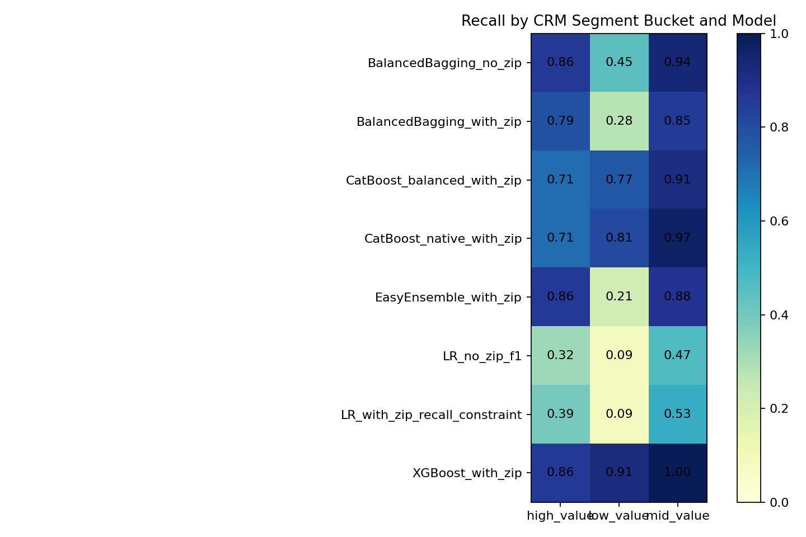
Segment별 ROI와 실패 패턴
전체 평균은 고객군별 운영 리스크를 숨긴다
low-value에서는 CatBoost 계열이 많은 이탈자를 포착했다.
mid-value에서는 BalancedBagging과 XGBoost가 강했다.
high-value는 precision이 낮아 고객 피로도 관리가 중요하다.
ChurnRadar | 13

Slide 14
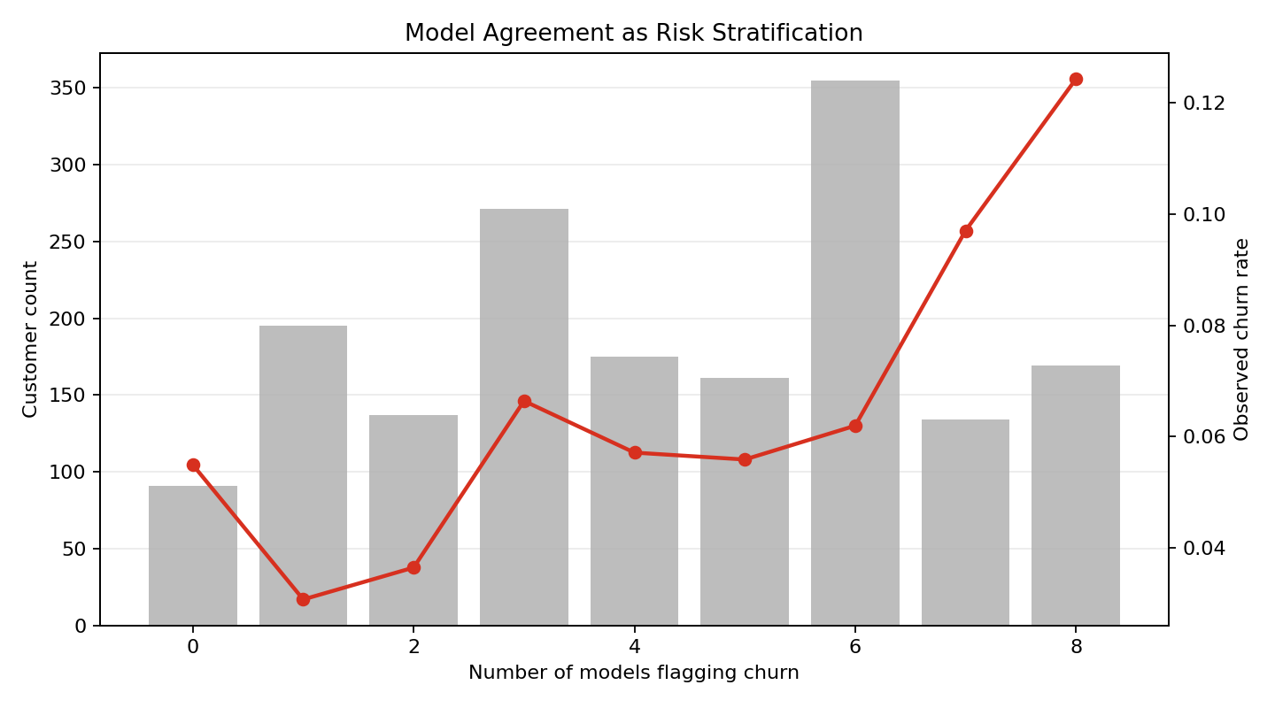
모델 합의도 기반 Risk Tiering
여러 모델이 동시에 경고한 고객은 더 위험하다
8개 모델 모두가 경고한 고객군의 이탈률은 12.43%.
전체 평균 6.46%의 약 1.9배다.
합의도는 campaign priority tier로 활용 가능하다.
단, vote 0에서도 실제 이탈자가 있어 완전한 rule은 아니다.
ChurnRadar | 14

Slide 15
통계 검정 보강
Hold-out point estimate의 불확실성을 같이 제시
Case | F1 | F1 CI | Recall | Recall CI
LR LR | 0.168 | [0.115, 0.223] | 0.266 | [0.182, 0.352]
BalancedBagging | 0.153 | [0.120, 0.186] | 0.587 | [0.495, 0.681]
CatBoost_native | 0.131 | [0.107, 0.156] | 0.835 | [0.762, 0.900]
XGBoost | 0.125 | [0.103, 0.147] | 0.927 | [0.876, 0.972]
LR F1 point는 가장 높지만 CI가 넓다.
BalancedBagging/XGBoost의 recall 장점은 bootstrap CI에서도 유지된다.
McNemar test는 주요 모델 쌍의 error pattern이 서로 다름을 보여준다.
ChurnRadar | 15

Slide 16
한계와 향후 개선
성능 상한의 핵심은 모델보다 데이터 구조
한계 | 향후 개선
정적 CRM snapshot | 월별 사용량/매출 추세 추가
시간 기반 행동 feature 부재 | 결제 실패, 문의, 계약 만료 정보 추가
배포용 확률 보정 미반영 | calibrated probability 기반 threshold 재설계
외부 검증 데이터 없음 | 기간별 hold-out 또는 다른 시장 데이터 검증
성능 개선의 다음 열쇠는 모델 추가가 아니라 temporal feature 확보
ChurnRadar | 16

Slide 17
최종 결론
논문 EasyEnsemble baseline은 F1 0.128로 재현했다.
Hold-out F1 최고는 LogisticRegression_SMOTE지만, CV 안정성은 BalancedBagging/EasyEnsemble이 강하다.
Recall 극대화, 비용 최적화, 예산 제한에 따라 최적 운영점은 달라진다.
ChurnRadar의 핵심 성과는 단일 모델 승리가 아니라 목적별 운영 프레임워크다.
ChurnRadar | 17

